Slide 1
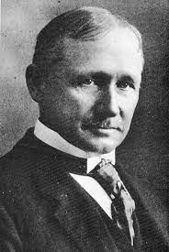

TAYLORISMO Y ESCUELA DE LAS RELACIONES HUMANAS
Maria Fernanda Burbano Cañar

Slide 2
TAYLORISMO
Consiste en un sistema de producción industrial basado en las teorías del propio Taylor. De manera general, basa los procesos productivos en la división del trabajo y la especialización de los trabajadores, apostando por una producción en cadena que permita maximizar la productividad de la mano de obra.

Slide 3
PRINCIPIOS DEL TAYLORISMO
Análisis cuantitativo del trabajo: Solo analizando el método actual podremos ver qué tareas son más rápidas, cuales más eficientes, cuanto tiempo emplea cada trabajador para cada una de las tareas.
Selección y preparación: Con el análisis en mano, Taylor propone seleccionar al personal más adecuado para cada tarea y, por supuesto, prepararlo.
Cooperación: Si los empresarios, los empleados y sus respectivos superiores no están alineados, difícilmente la empresa crecerá.
Especialización del trabajo: Establece que los obreros deben mejorar sus técnicas de producción, mientras los superiores o empresarios las de planificación.

Slide 4
CARACTERISTICAS DEL TAYLORISMO
El objetivo fundamental es producir más con menor coste a través del aumento de la productividad de la mano de obra.
La producción se realiza en grandes cantidades.
Pretende estandarizar los procesos de producción.
Todos los procesos son analizados para mejorar su eficiencia al máximo.
Para asegurar su correcto funcionamiento se vuelve esencial, la planificación y la supervisión.
Fomentar la motivación de los trabajadores mediante el pago de primas asociadas al rendimiento

Slide 5
VENTAJAS DEL TAYLORISMO
Más eficiencia en los procesos de producción.
Aumento de la productividad de la mano de obra.
Mayor control sobre los procesos productivos.
Crecimiento de los beneficios empresariales.
Mejora en las ideas gerenciales y de administración.

Slide 6
DESVENTAJAS DEL TAYLORISMO
Alto desgaste de los trabajadores.
Baja motivación por la monotonía de las tareas.
Deficiente relación entre los empleados y ausencia de cultura organizacional.
Reducción de la calidad de la producción.

Slide 7
ESCUELA DE RELACIONES HUMANAS
Se produce como una oposición a la teoría clásica de la administración. Dándole gran importancia al recurso humano dentro de las empresas. ... Lo más importante es que busca mejorar la productividad de la empresa usando elementos de la psicología y de la sociología.
Básicamente tiene su origen como una contraposición que se da contra el problema de la deshumanización del trabajo. La deshumanización del trabajo se basaba en la utilización de métodos científicos muy rigurosos y precisos que los trabadores debían seguir.

Slide 8
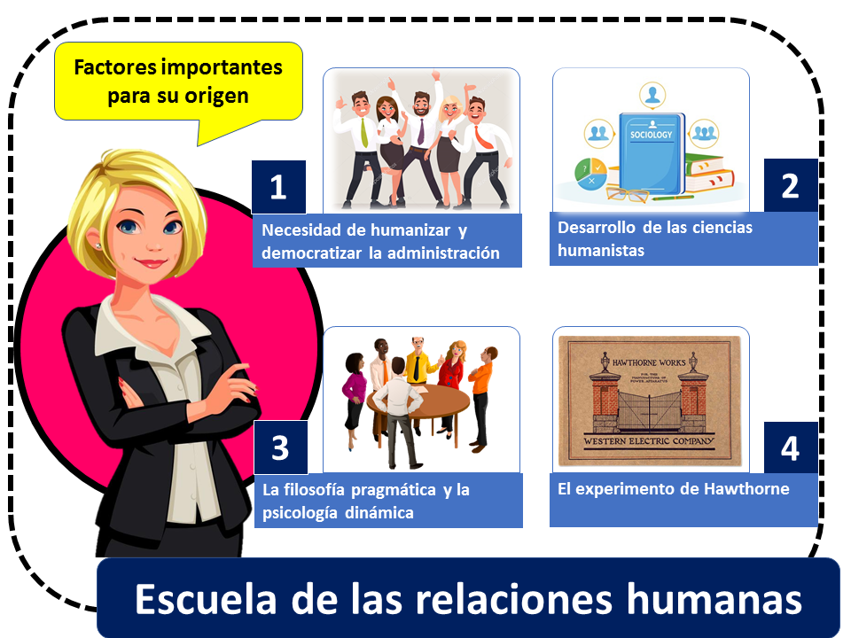
FACTORES IMPORTANTES PARA SU ORIGEN
1. Necesidad de humanizar y democratizar la administración
2. Desarrollo de las ciencias humanistas
3. La filosofía pragmática de John Dewey y la psicología dinámica de Kurt Lewin
4. El experimento de Hawthorne

Slide 9
CARACTERISTICAS DE LA ESCUELA DE RELACIONES HUMANAS
Consideró las empresas y organizaciones como un grupo de personas.
Les da valor y prioridad a las personas.
Toma de base los principios y conocimientos de la psicología para aplicarlos a la administración.
Está a favor de la delegación plena de la autoridad.
Promueve la autonomía del trabajador.
Busca generar un clima de confianza y apertura dentro de la organización.
Da prioridad a las relaciones humanas sobre los métodos científicos de la administración.
Apuesta por la confianza que se le debe dar a la persona.
Usa herramientas de dinámicas de grupo y de relaciones interpersonale

Slide 10
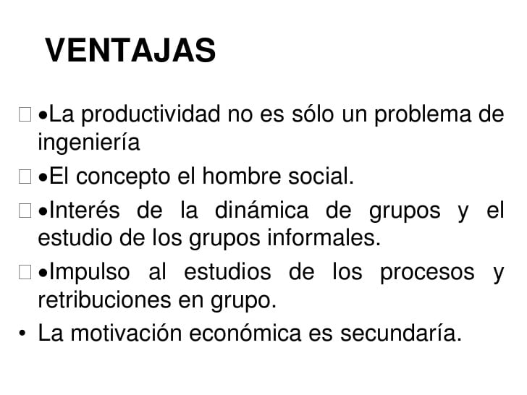
VENTAJAS

Slide 11
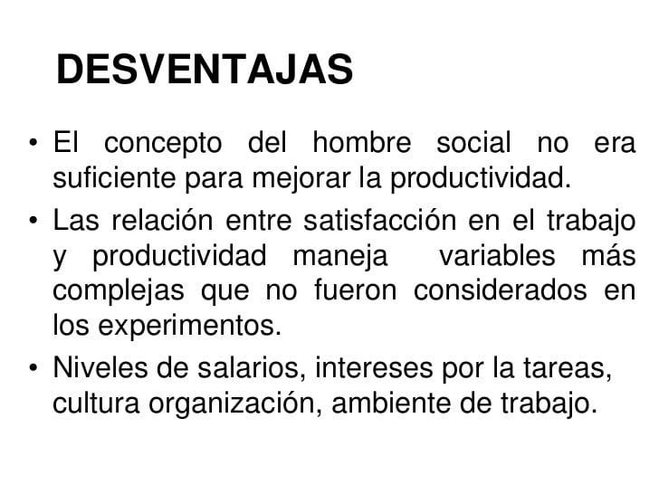
DESVENTAJAS

